Slide 1
TEDÜ Yönetmelik Asistanı
Foundry Local ile tamamen yerel çalışan bir RAG uygulaması
Muammer Eren · TED Üniversitesi
Microsoft Türkiye Yaz Okulu 2026 · Building Your First Local RAG Application with Foundry Local
Notes:
Merhaba, ben Muammer Eren. Yaz okulu projem olarak TED Üniversitesi'nin yönetmeliklerine soru sorabilen, tamamen bilgisayarımda çalışan bir asistan yaptım.

Slide 2
Problem
Öğrenci işlerine sorulan soruların cevabı zaten yönetmelikte yazıyor
• "Staj kaç iş günü?", "Yaz okulunda kaç ders alabilirim?", "Kaç dönem izin alabilirim?" her dönem tekrar soruluyor
• Lisans yönetmeliği 15 sayfa; üstüne staj, burs, yatay geçiş, yandal, yaz okulu, dil okulu yönergeleri var
• Kimse baştan sona okumuyor, herkes birbirine soruyor
• Aynı ihtiyaç şirketlerde de var: kendi dokümanına soru-cevap, veri dışarı çıkmadan, bulut maliyeti olmadan
Hedef
Soruyu Türkçe sor, cevabı ve dayandığı maddeyi al.
Belgede yoksa "bilmiyorum" desin.
İnternet gerekmesin.
Notes:
Problemi anlatırken kendi deneyimimden örnek verebilirim.

Slide 3
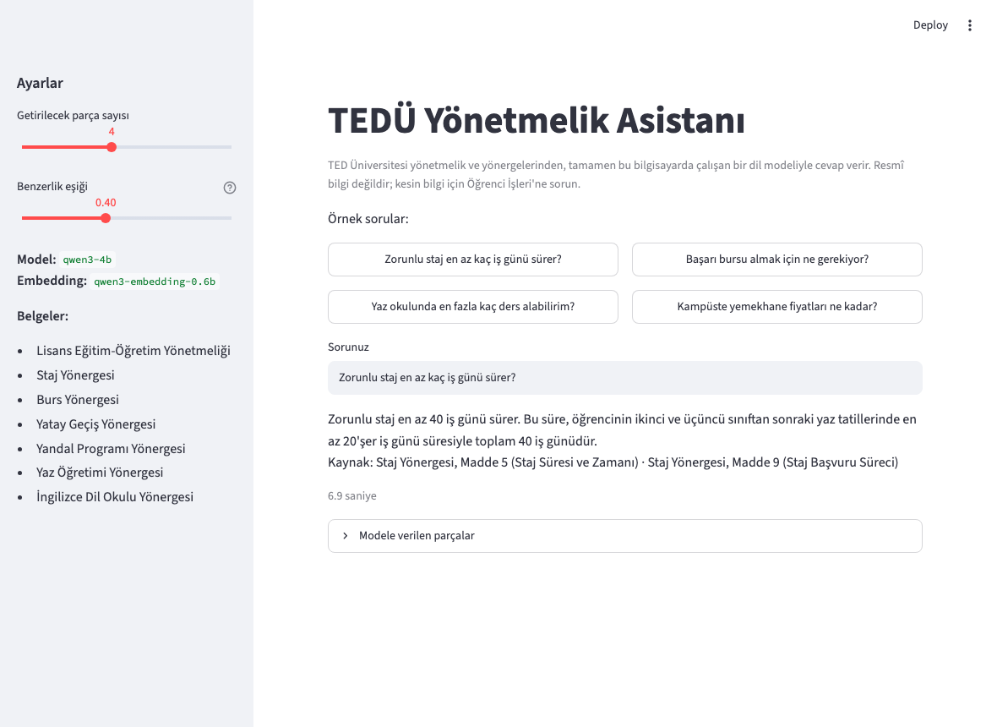
Ne yaptım
7 belge, 164 madde parçası, iki yerel model, iki arayüz
• Bilgi tabanı: TEDÜ'nün herkese açık 7 yönetmelik/yönergesi (PDF → metin)
• Foundry Local: modeller bilgisayarda, GPU'da, OpenAI uyumlu yerel API
• Embedding: qwen3-embedding-0.6b (1024 boyut) · Chat: qwen3-4b
• Depo: SQLite (parçalar + vektörler), arama numpy ile
• Arayüz: komut satırı ve Streamlit
• Test: 19 soruluk set, sonuçlar otomatik raporlanıyor
Notes:
Ekran görüntüsü Streamlit arayüzünden. Demo sırasında canlı da gösterilecek.

Slide 4
Nasıl çalışıyor
İndeksleme bir kere, soru-cevap her seferinde
İndeksleme (python indeksle.py)
7 belge
(txt)
madde madde
parçalama
embedding
qwen3-embedding-0.6b
SQLite
164 parça + vektör
Soru-cevap (sor.py / arayuz.py)
soru
embedding
cosine benzerlik
en yakın 4 parça
eşik 0,40
altında: "bulamadım"
qwen3-4b
(Foundry Local)
cevap +
kaynak satırı
Her parçanın başında belge adı ve madde numarası var; vektörler normalize olduğu için benzerlik tek matris çarpımı.
Uygulama Foundry Local servisine (foundry server) openai paketiyle bağlanıyor; modeller Mac'te Metal, Windows'ta CUDA/NPU üzerinde.
Notes:
Akışı iki satırda anlat: önce indeksleme, sonra soru geldiğinde ne oluyor. Eşik kısmının altını çiz.

Slide 5
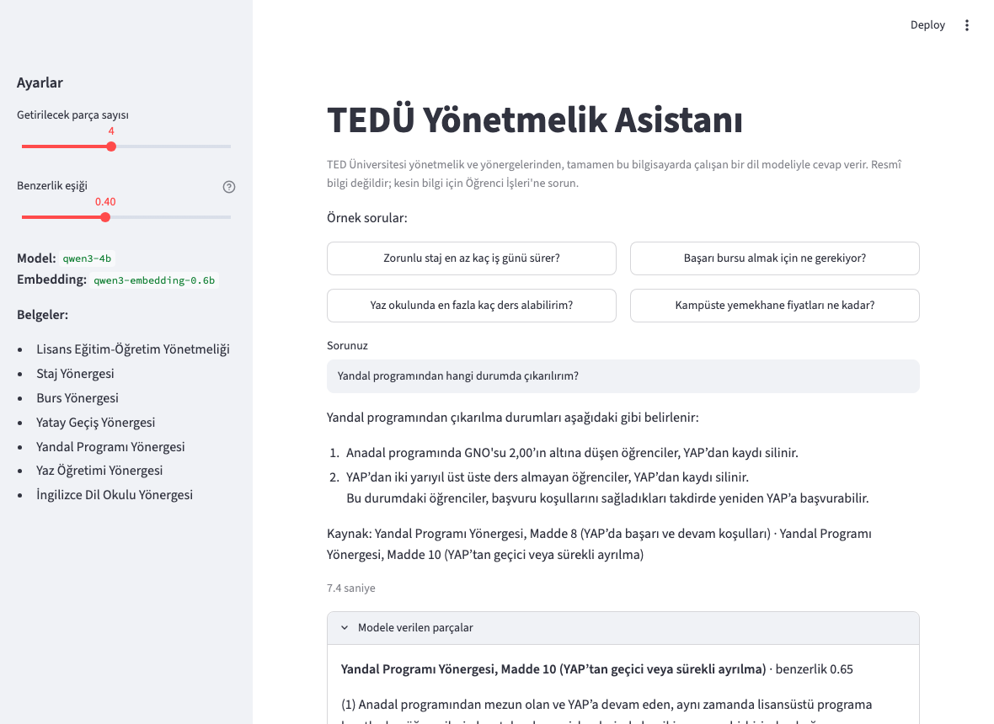
Canlı demo
streamlit run arayuz.py
• Zorunlu staj en az kaç iş günü sürer? → 40 iş günü, Staj Yönergesi Madde 5
• Yaz okulunda en fazla kaç ders alabilirim? → iki, mezuniyet durumunda üç
• Yandal programından hangi durumda çıkarılırım? → GNO 2,00 altı, iki yarıyıl ders almama
• Kampüste yemekhane fiyatları ne kadar? → "belgelerde bilgi bulamadım" (modele hiç gitmiyor)
• "Modele verilen parçalar" bölümünde retrieval sonuçları ve benzerlik skorları
Notes:
Burada tarayıcıya geçip 3-4 soru sor. İnterneti kapatarak da gösterilebilir.

Slide 6
Kararlar ve deneyler
Neyi neden böyle yaptım
• Madde bazlı parçalama: yönetmelikte doğal birim madde; çok uzun maddeler fıkra/cümleden bölünüyor
• Eşik 0,40: belgede olan sorularda en iyi benzerlik 0,43-0,67, alakasız sorularda 0,23-0,33
• Kaynak satırını model değil uygulama yazıyor: model örneği kopyalıyor ya da parçaları geri yazıyordu
• Eş anlamlı sözlüğü: "kayıt dondurma" → yönetmelikte "izin"
• SDK 2.0.1 Mac'te WebGPU desteklemiyor → servisin HTTP API'si
Model | Boyut | Süre | Türkçe
phi-4-mini | 3,7 GB | ~5 sn | zayıf: döngü, boş red
qwen3-1.7b | 1,4 GB | ~4 sn | zayıf: bağlamı kopyalıyor
qwen3-4b | 2,9 GB | ~6 sn | iyi
Qwen3'ün düşünme modu cevabı 15 saniyeye çıkarıyordu; /no_think ile 6 saniye. Aynı 7 soru, aynı parçalar, M3 Pro.
Notes:
Tabloyu özetle: küçük modellerde Türkçe kalitesi çok değişken, kendi sorularınla test etmek şart.

Slide 7
Test sonuçları
19 soru · degerlendir.py · docs/test_sonuclari.md
6/6
belgede olmayan ve çok genel sorular reddedildi
4,3 sn
ortalama cevap süresi
(3-12 sn, M3 Pro 18 GB)
164 parça
7 belge, 20 sn indeksleme
12 test
pytest, model gerektirmiyor
• Doğru: staj 40 iş günü · yaz okulu en fazla iki ders (mezuniyette üç) · en fazla dört yarıyıl izin · yandaldan çıkarılma koşulları · itiraz süresi bir hafta
• Yanlış / zayıf: "Yatay geçiş başvurusu ne zaman?" → doğru madde üçüncü sırada kaldı, cevap genel oldu; ÇAP soruları yanlış belgeye gidebiliyor (ÇAP yönergesi sitede yok)
• Model, konuyla ilgili ama cevabı olmayan parça görünce bazen yine de cevap üretiyor; eşik bunu azaltıyor, sıfırlamıyor
Notes:
Yanlış örnekleri de göstermek önemli; sistemin sınırlarını biliyorum mesajı.

Slide 8
Öğrendiklerim
ve sırada ne var
• Foundry Local SDK Nisan 2026'da tamamen değişmiş; eski örnekler çalışmıyor, dokümanı okumak şart
• RAG'de asıl farkı parçalama ve eşik yaratıyor, model en son
• Küçük modeller prompt'taki biçim örneklerini kopyalıyor; yapabildiğim her şeyi kodda yaptım
• Türkçe için modeli benchmark'a değil kendi sorularıma göre seçtim
• Sırada: anahtar kelime + embedding karma arama
• Çift anadal yönergesi ve akademik takvim eklenecek
• Belgeler değişince otomatik yeniden indeksleme
• github.com/erenmuammer/tedu-yonetmelik-asistani
Teşekkürler
Notes:
Kapanış: teşekkür, soru varsa cevapla.

